Slide 1
해유 김 수출 EDA & 심화 시장개척 전략 (v2)
1인 무역회사 관점의 4분면 시장 포트폴리오, 단가 마진 구간 및 잠재 파트너 개척안

Slide 2
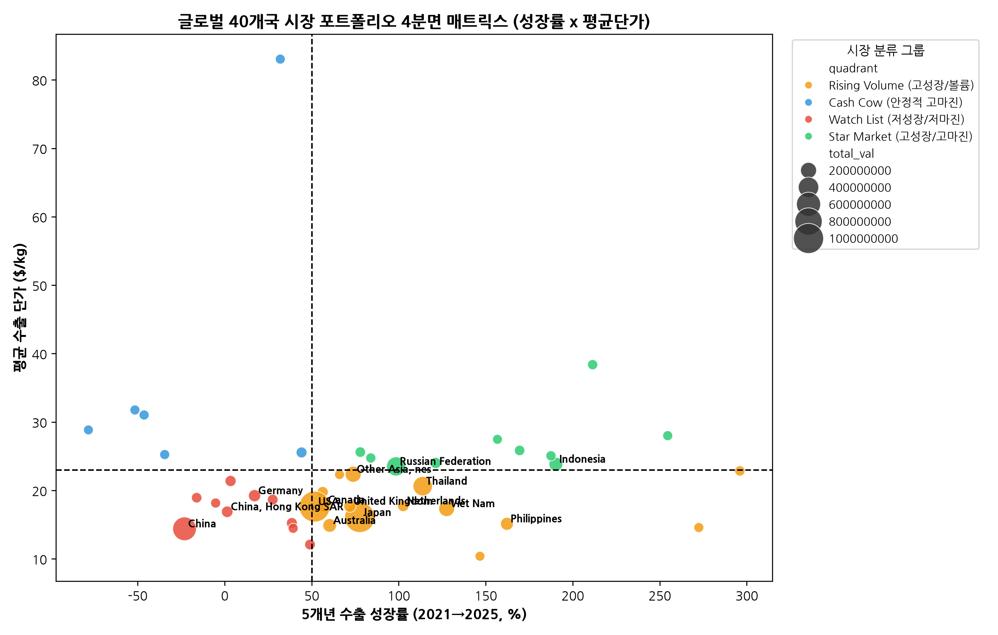
해유 김 수출 심화 EDA & 1인 무역회사 시장개척
글로벌 40개국 4분면 포트폴리오 매트릭스 (성장률 x 단가 마진)
★ Star Market (1순위 개척)
UAE: 5년 성장 +187.5%, 단가 $25.06/kg (할랄 프리미엄 스낵)
폴란드: 5년 성장 +121.2%, 단가 $24.01/kg (동유럽 리테일 허브)
콜롬비아: 5년 성장 +156.7%, 단가 $27.47/kg (남미 고마진)
튀르키예: 5년 성장 +254.5%, 단가 $28.01/kg (초고마진 틈새)
🚀 1인 무역상 액션 플랜:
• 조미김 완제품(HS 200899) 스낵형 제품 100% 집중
• $20~$30/kg 이상 소비자가격 형성을 위한 고마진 포지셔닝
• LCL 소량 해상 운송 & 현지 크로스보더 E-Commerce 직입점

Slide 3
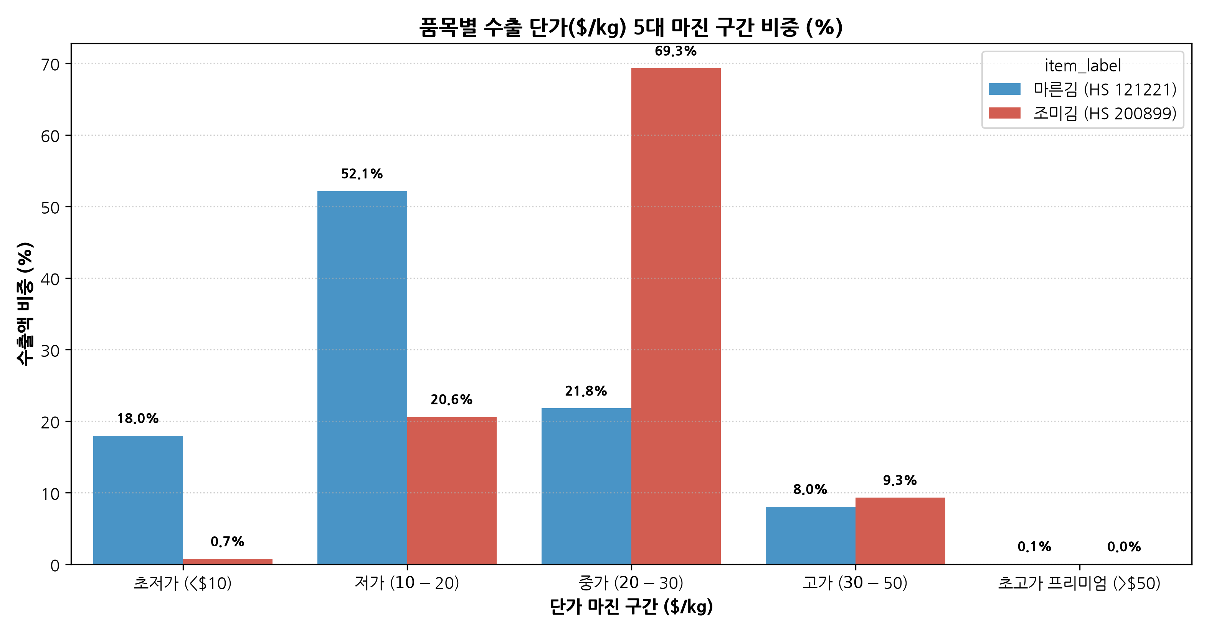
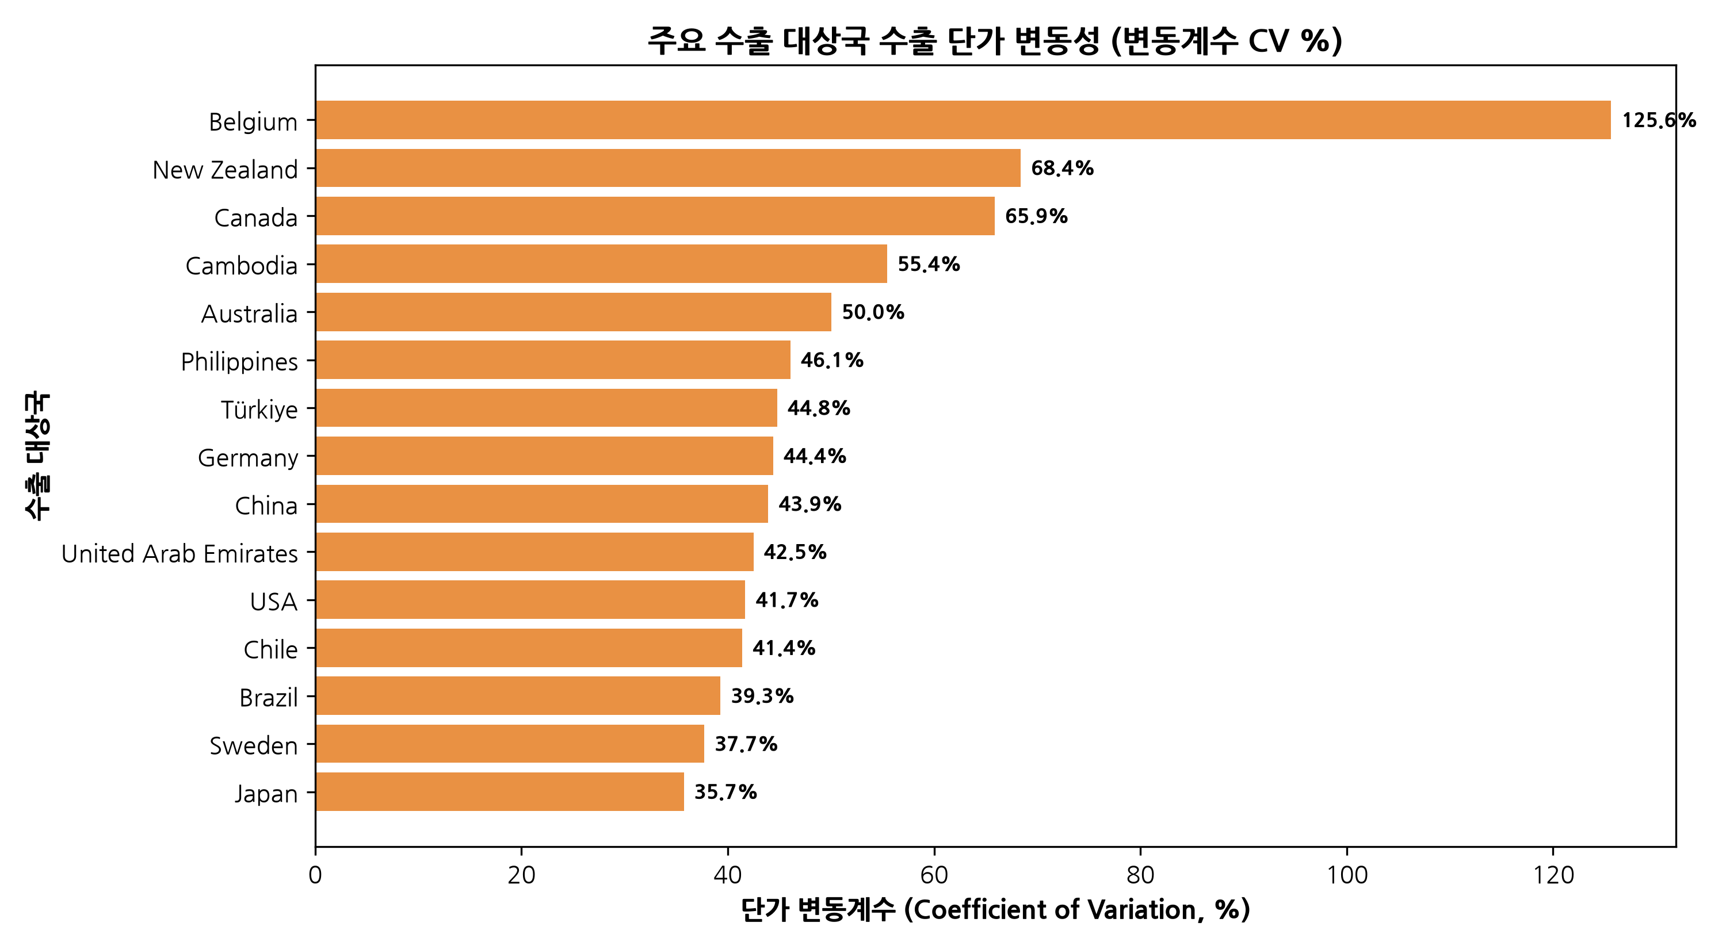
해유 김 수출 심화 EDA & 1인 무역회사 시장개척
수출 단가 5대 마진 구간 및 국가별 단가 변동성 (CV%) 리스크

